Slide 1
Vývoj nových trombolytík
Bi7430c – Molekulární biotechnologie
Alan Strunga
1

Slide 2
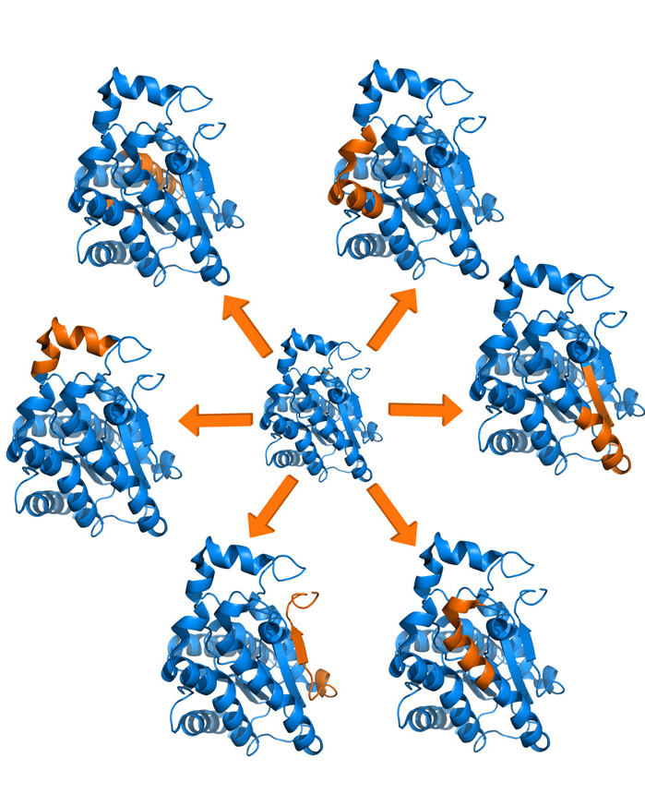
Loschmidtovy Laboratoře
Proteínové inžinierstvo
  Stabilita
  Rozpustnosť
  Aktivita
  Účinnosť
  Imunogenicita
  Výťažok
Copyright © 2023 ABE Lab

Slide 3
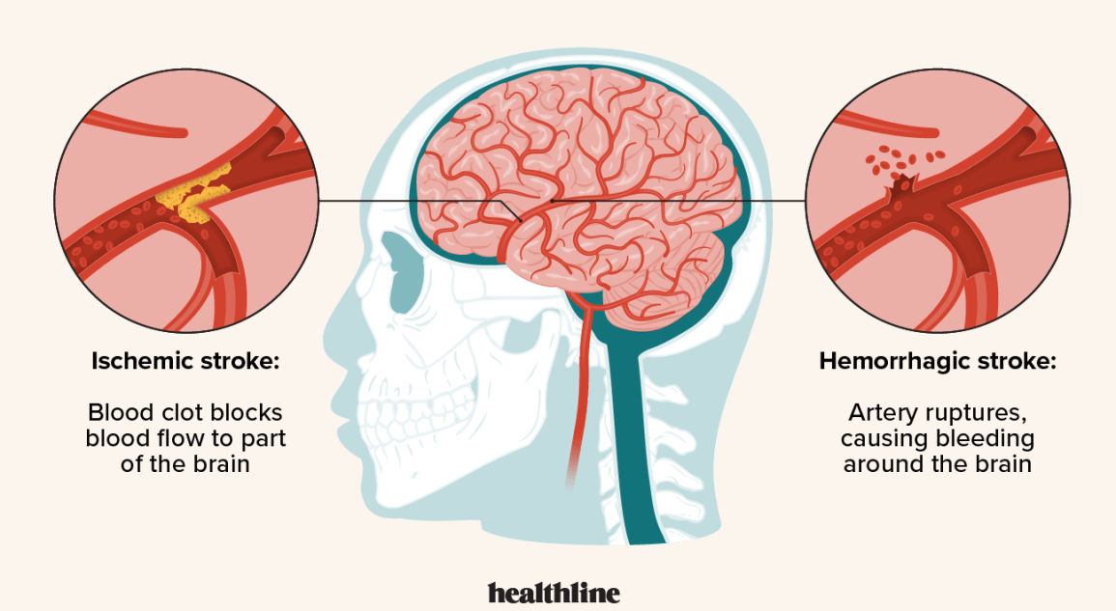
Cievna mozgová príhoda
2. najčastejšia príčina úmrtia celosvetovo
Liečba
  Trombektómia
  Trombolytiká
    Altepláza (rt-PA)
© 2023 Healthline Media LLC

Slide 4
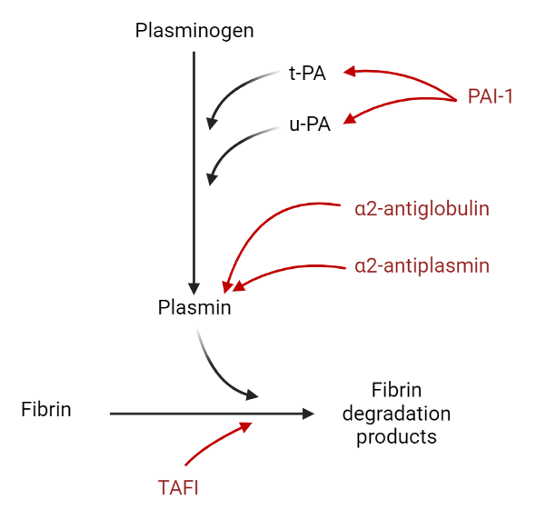
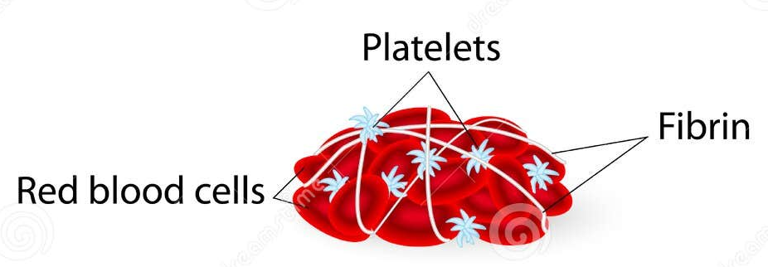
Trombolýza
Rozpad krvných zrazenín
  Fibrinolýza
  Trombolytiká
    Prirodzené
      t-PA (rt-PA = Altepláza)
      u-PA (Urokináza)
    Alternatívy
      Tenektepláza
      Desmotepláza
      Streptokináza
      Stafylokináza
(THROMBIN ACTIVATABLE FIBRINOLYSIS INHIBITOR)

Slide 5
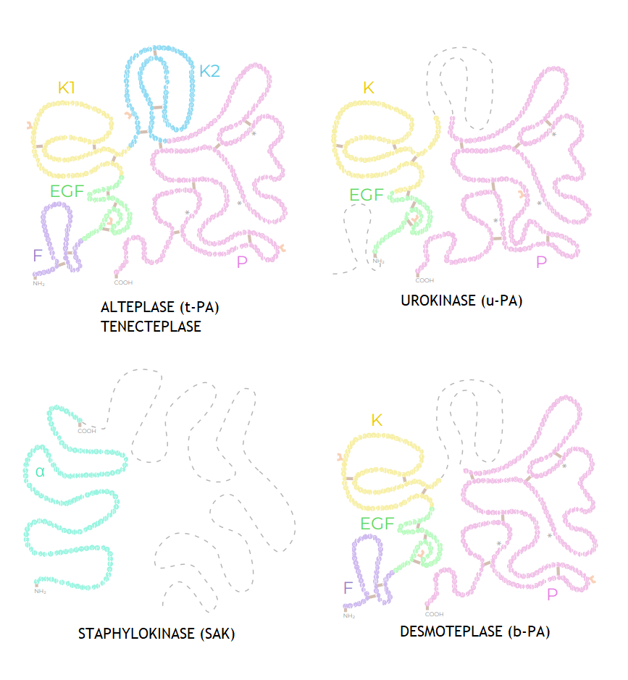
Altepláza a jej variácie
Urokináza
Nižšia fibrínová špecifita
Lepšia permeabilita
Vyššia aktivita
t-PA / rt-PA = Altepláza
Tenektepláza
Zvýšená fibrínová špecifita
Zvýšená rezistencia k inhibítoru
Výhody
Rekombinantný ekvivalent t-PA
Neimunogénne
Relatívne bezpečné
Nevýhody
Rýchle odbúranie
Drahé
Riziko krvácania

Slide 6
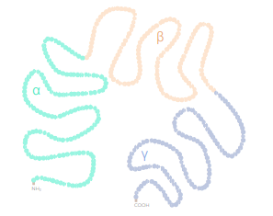
Alternatívne trombolytiká
Štruktúrna podobnosť
Vysoká fibrínová špecifita
Vysoká rezistenicia k inhibítoru
Imunogénna
Desmotepláza (b-PA)
Lacná
Prokaryotický pôvod
Nepriamy aktivátor plazminogénu
Fibrínova selektivita
Imunogénna
Úplná rezistencia k inhibítoru
Nízky poločas cirkulácie v krvi
t-PA / rt-PA = Altepláza
Streptokináza
Stafylokináza

Slide 7
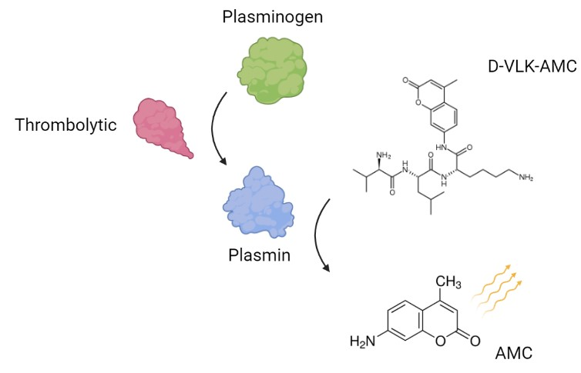
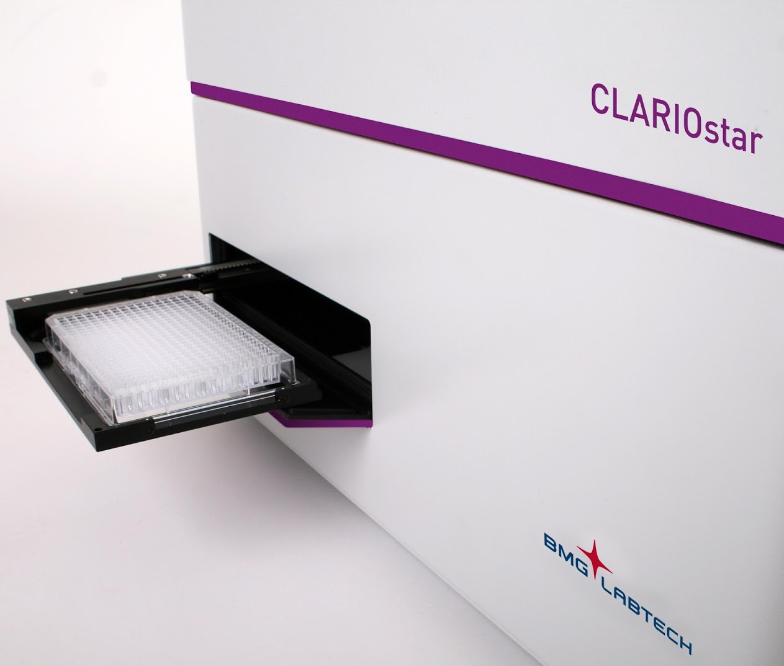
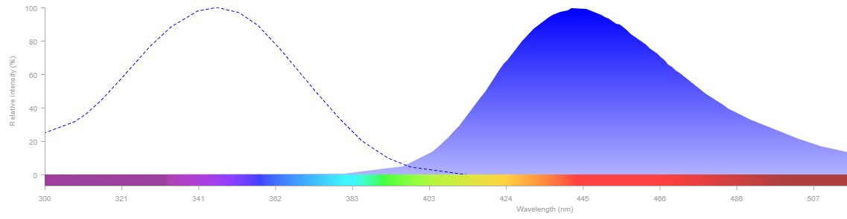
Meranie
Excitačné a Emisné spektrum AMC

Slide 8
Cvičenie
A1
A2
A3
A4
A5
T1
Trombolytiká:
Altepláza
Urokináza
Tenektepláza
Desmotepláza
Stafylokináza
T2
A1 – Bez Aditív
A2 – Plazmín
A3 – Fibrinogén
A4 – Fibrín (zrazenina)
A5 – PAI-1
T3
T4
T5

Slide 9
Protokol
Priradiť trombolytiká k neznámym vzorkám (T1-5) a zdôvodniť výber
Protokol poslať na alan.strunga@recetox.muni.cz
Spätná väzba vítaná

